Slide 1

组会汇报
RILA: Reflective and Imaginative Language Agent for
Zero-Shot Semantic Audio-Visual Navigation
汇报人：范艺博
2026.9.30
XJU-ICIG
文献作者：Zeyuan Yang, Jiageng Liu, Peihao Chen, Anoop Cherian, Tim K. Marks, Jonathan Le Roux, Chuang Gan
Notes:
全向信息收集（对应文中提出的 OIG 模块，即多角度采集环境信息）基于知识迁移的（对应文中提出的 CCPD 策略，即从 PointGoal 任务迁移导航知识）视听导航（文章研究的目标任务）

Slide 2
一、研究背景
二、文章创新点
三、研究内容
四、实验和结果分析
五、结论
目 录
contents
XJU-ICIG

Slide 3
01
研究背景
XJU-ICIG

Slide 4
研 究 背 景
过去工作的不足与研究动机：
强化学习训练依赖强：现有 SAVN 方法通常需要大量环境内训练轨迹，但在 unseen 场景中泛化能力有限，成功率仍然不高。
目标声音具有间歇性：声音 sporadic / intermittent，智能体往往只能获得短暂、不完整的声学线索，目标信息容易丢失或被误判。
感知描述可能误导：音频定位、类别识别和视觉目标检测都可能出错；如果策略盲目相信局部感知，容易进入错误房间或被相似物体吸引。
缺少全局布局理解：复杂房间布局要求 agent 不仅“听声辨位”，还需要根据常识推断房间功能和目标可能区域。
[1] Yang et al. “RILA: Reflective and Imaginative Language Agent for Zero-Shot Semantic Audio-Visual Navigation.” CVPR 2024.
[2] Chen et al. “Semantic Audio-Visual Navigation.” CVPR 2021.
[3] Tatiya et al. “Knowledge-driven Scene Priors for Semantic Audio-Visual Embodied Navigation.” 2022.
XJU-ICIG
Notes:
在以往的研究中因为是单步预测动作会过于短视，而有些是直接预测最终的目标，会太大，导致预测不准确，频繁的更换导航路径，效率低下。
所以提出av_wan带有航站点的视听导航。

Slide 5
02
文章创新点
XJU-ICIG

Slide 6
文章创新点
创新点：
针对泛化难：提出 RILA，一个 zero-shot SAVN agent，不依赖环境训练轨迹，而是利用 LLM 的 commonsense reasoning 进行规划。
针对感知误导：提出 Reflective Planner 与 Imaginative Assistant。前者反思并丢弃错误感知；后者想象房间布局并提供全局探索建议。
XJU-ICIG
Notes:
本文的创新点就是：1. CCPD；2.OIG

Slide 7
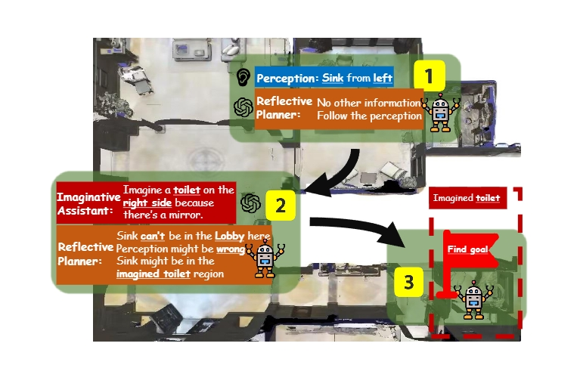
文章创新点
★ RILA 完整工作流程的实景演示：
反思错误感知
+ 想象目标区域
Figure 1：RILA 先利用感知信息探索；若发现目标描述可能错误，则反思并转向由 Imaginative Assistant 推断的目标区域。
XJU-ICIG
Notes:
### 第 1 步：初始阶段 —— 跟着感知走
- **感知模块**（耳朵图标）检测到：「水槽的声音从左边传来」（Sink from left）。
- **反思规划器**（Reflective Planner）判断：
目前没有其他信息，那就先相信听觉感知，往左边走。
>
> 这是最开始的状态，和传统导航方法一样：听到哪就往哪走。但区别是，RILA 不会一条道走到黑，它会边走边验证。
---
### 第 2 步：关键转折 —— 想象补全 + 反思纠错
这是整张图的核心，也是 RILA 最精髓的设计，两个模块同时发力：
#### ① 想象助手先出招（红色框）
机器人走到左边区域后，看到了一面镜子。
**Imaginative Assistant（想象助手）** 立刻启动常识推理：
>
> “既然这里有镜子，那右边应该连着卫生间，卫生间里会有马桶。”
> （Imagine a toilet on the right side because there's a mirror.）
它只看到了一个局部线索（镜子），就靠常识**脑补出了一整个卫生间区域**（右边红色虚线框 Imagined toilet），相当于凭空补出了全局布局信息。
#### ② 反思规划器立刻纠错（橙色框）
看到当前区域是大厅（Lobby），又收到了想象助手的推测，**Reflective Planner（反思规划器）** 立刻启动反思：
>
> “大厅里不可能有水槽。
> 刚才的听觉感知可能是错的（回声 / 杂音误导了方向）。
> 水槽大概率在脑补出来的那个卫生间里。”
👉 这里就是「反思」的核心：**它主动否定了之前相信的听觉感知，推翻了原定的左行路线，决定转向右边**。
换做传统导航方法，听到左边有声音就会死磕左边，永远找不到目标；而 RILA 会自己怀疑、自己纠错。
---
### 第 3 步：修正路线 —— 找到目标
机器人调整方向，走向右边「脑补出来的卫生间区域」，最终成功找到了发声的水槽（Find goal）。

Slide 8
03
研究内容
XJU-ICIG

Slide 9
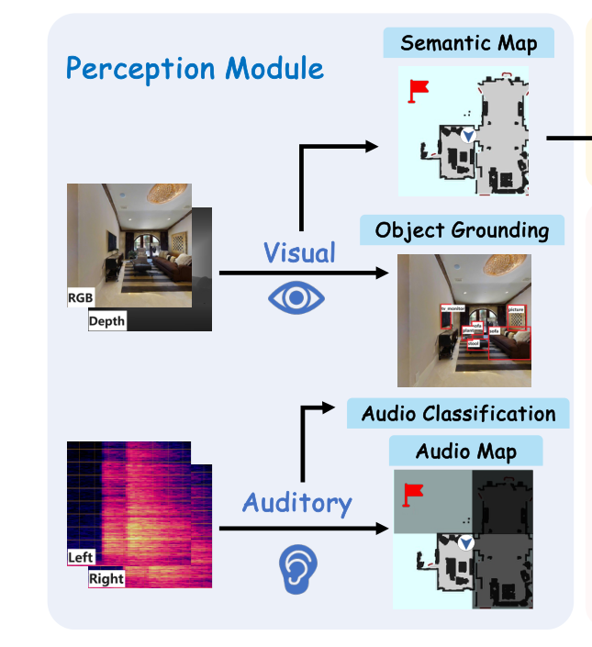
研究内容
Perception Module：多模态感知文本化
视觉感知：使用 GroundingDINO 检测并 grounding 当前视野中的物体，同时构建 semantic top-down map。
音频感知：通过 audio classification 推断目标类别；通过 distance / direction 估计构建 AudioMap。
统一表示：把视觉对象、音频目标、AudioMap 与历史观测转成自然语言描述，作为 LLM prompt。
XJU-ICIG

Slide 10
研究内容
Imaginative Assistant：布局想象与全局建议
输入：已观察对象、region split、semantic map 与探索历史。
房间推断：根据物体共现关系推断 observed / partially observed rooms 的类型。
想象式推理：当目标物体不可见时，利用常识推断其可能存在的房间与相邻区域。
输出：给 RefPlanner 提供 thoughts 与 suggestions，例如“sink 可能在 kitchen / bathroom”。
示例
Observed rooms: living room
Surrounding rooms: kitchen, hallway
Suggestion: The sink seems in the kitchen.
XJU-ICIG

Slide 11
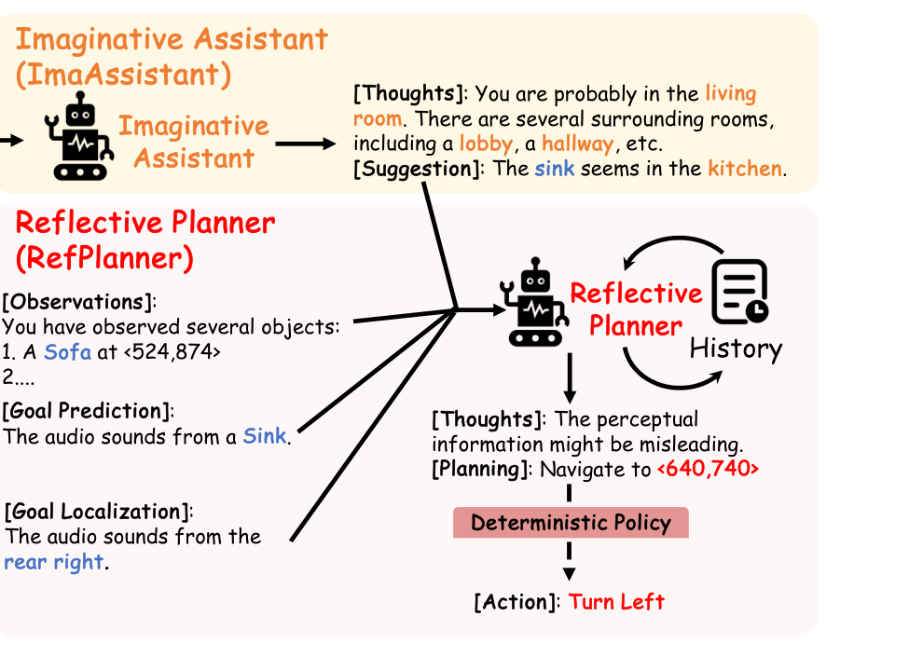
研究内容
Reflective Planner：反思式导航决策
规划输入：Goal Description、Observations、Frontier Candidates、Perceptual confidence、Assistant suggestions。
反思机制：Planner 被提示“感知置信度不一定准确”，从而能够评估当前音频/视觉描述是否误导。
动作执行：LLM 不直接输出连续控制，而是选择 frontier / waypoint，再由 deterministic policy 与 Dijkstra 最短路分解成底层动作。
XJU-ICIG
Notes:
- **Goal Description（目标描述）**：要找什么东西（比如 “找到发声的水槽”）。
- **Observations（观测结果）**：当前看到了什么物体、分别在什么位置，来自视觉感知模块。
- **Frontier Candidates（前沿候选点）**：当前所有可选的 “探索边界”—— 也就是已探索区域和未探索区域的交界点，相当于 “接下来可以去的几个岔路口”。
- **Perceptual confidence（感知置信度）**：当前的声音定位、物体识别靠不靠谱，分数越高越可信。
- **Assistant suggestions（助手建议）**：想象助手给的全局布局推测和战略建议（比如 “水槽大概率在厨房”）。
frontier /waypoint（探索边界 / 航点）
**deterministic policy（确定性策略）** + **Dijkstra 最短路径算法**

Slide 12
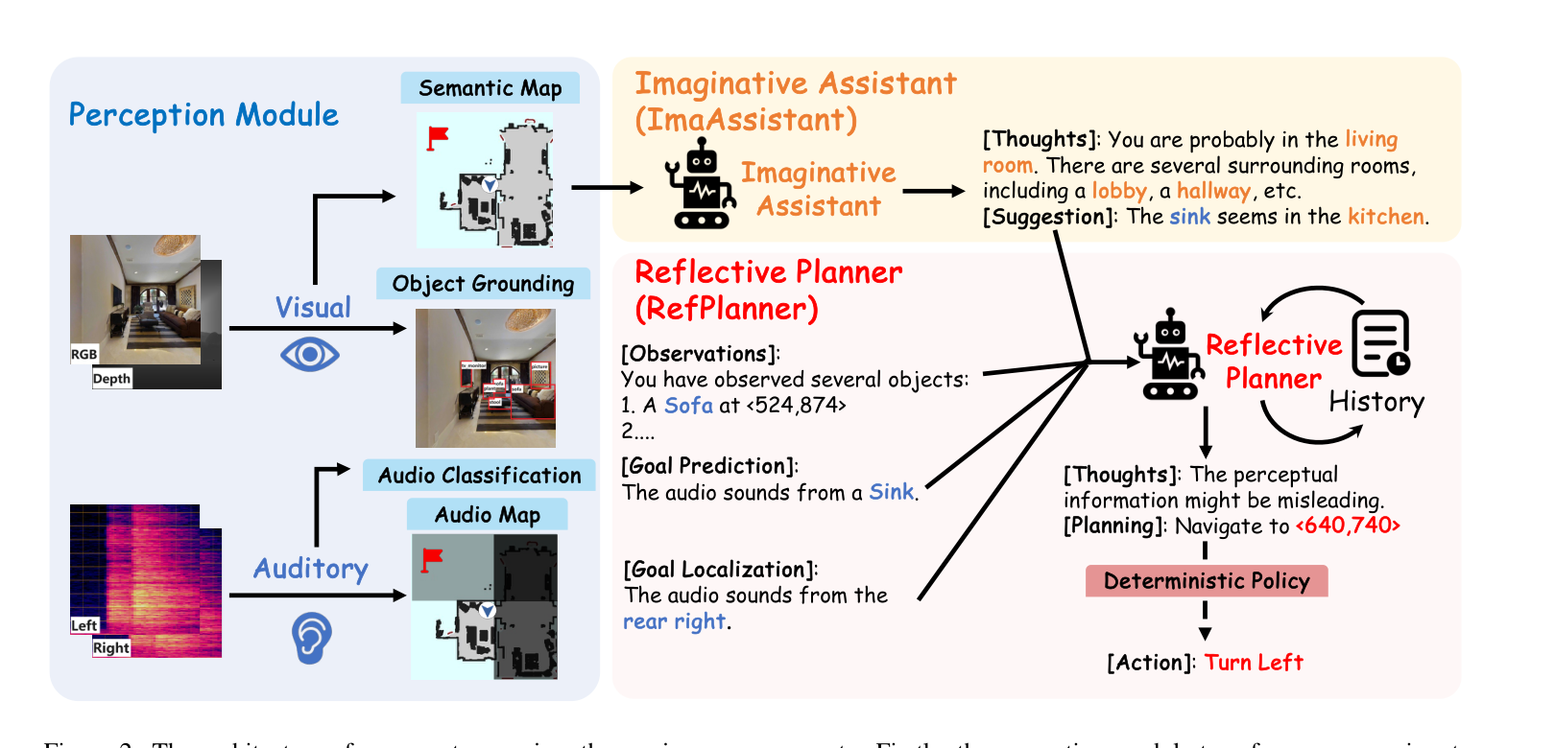
研究内容
整体框架：RILA
Figure 2：Perception Module 将视觉/音频观测转为文本；ImaAssistant 提供布局想象；RefPlanner 融合两者进行反思式规划。
XJU-ICIG
Notes:
1. 三大输入信号 (Observation)
这三个变量构成了智能体在 $t$ 时刻对世界的全部认知（Observation $o_t$）：
● $g_t$：全局几何地图 (Global Geometric Map)
是什么： 它是智能体“看到的”环境地图。它告诉智能体：哪里是墙（障碍物），哪里是路（自由空间），哪里还没去过。
怎么形成的：
输入： 深度相机拍摄的 深度图像 (Depth)。
处理 (Project)： 代码将 2D 深度图反向投影成 3D 点云，然后压扁投影到 2D 平面上，形成局部的占用地图。
融合： 将当前的局部地图与上一时刻的全局地图融合，就得到了 $g_t$。
● $b_t$：双耳声谱图 (Binaural Audio Spectrograms)
是什么： 它是智能体“当下听到的”原始声音特征。
怎么形成的：
输入： 左右耳接收到的原始音频波形。
处理： 通过短时傅里叶变换 (STFT)，将声音转化为 声谱图。
特点： 它包含了频率和时间信息。因为有左右两个声道，智能体可以通过比较两边的差异（双耳时间差/强度差）来判断声音大概是从左边还是右边传来的（即瞬时声源方向）。
● $i_t$：声学地图 (Acoustic Map)
是什么： 它是智能体“记忆中的”声音强度分布图。这是该类模型的一大创新点。
怎么形成的：
积累： 智能体每到一个位置，就会记录下该位置听到的声音强度 (Audio Intensity)。
建图： 系统将这些历史强度值填入网格地图中。
作用： $b_t$ 只能告诉当下的方向，而 $i_t$ 能展示声音梯度的变化（比如“刚才那边声音小，这边声音大，说明我走对了”）。它提供了全局的声场几何信息。
2. 核心输出 (Decision)
● $M_t$：动作概率图 (Action Map)
是什么： 它是智能体对“下一步该去哪”的思考结果。
它是一个 $m \times m$ 的网格图（Grid Map）。
图上的亮点（红色/亮色）： 代表智能体认为那个位置是最佳的中间航点 (Waypoint)。
图上的暗点： 代表不推荐去的地方（比如墙壁或远离声源的地方）。
物理意义： 它本质上是一个概率分布 (Probability Distribution)，表示以智能体为中心的局部区域内，每个网格点成为下一个目标的概率。
3. $M_t$ 是怎么形成的？ (也就是中间的 Decision 模块)
这就涉及到了图中中间的那部分神经网络处理流程：
编码 (Encoding)：
$g_t, i_t, b_t$ 分别通过三个独立的 CNN（卷积神经网络，图中的梯形块），被压缩成高维特征向量。
特征融合与记忆 (Fusion & Memory)：
这三个特征向量被拼接在一起，输入到 GRU (门控循环单元) 中。
GRU 的作用： 它结合了当前的观测和过去的记忆 ($h_{t-1}$)，不仅看现在，还结合了之前的历史信息。
预测 (Prediction)：
GRU 的输出经过一个全连接层 (FC)，最终映射生成了 $M_t$。
采样 (Sampling)：
最后，系统根据 $M_t$ 上的概率分布，采样出一个具体的坐标点 $a_t (\Delta x, \Delta y)$。这就是智能体决定下一步要走的具体航点。

Slide 13
04
实验结果及分析
XJU-ICIG

Slide 14
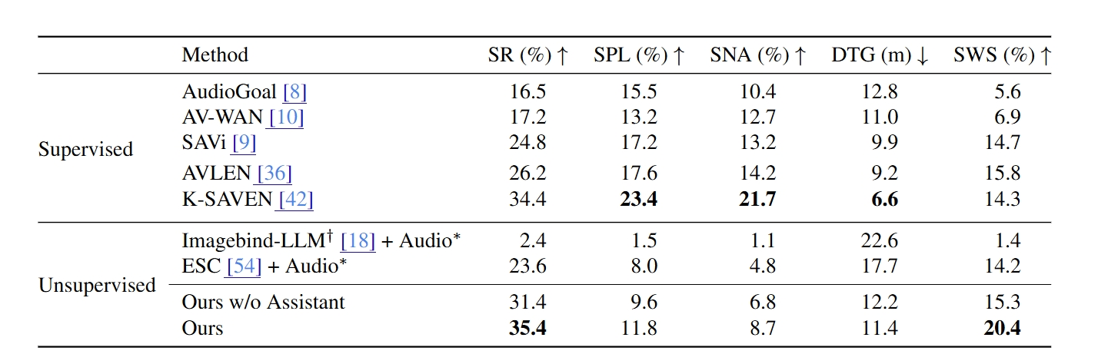
实验结果及分析
定量评估：SoundSpaces Matterport3D Test
★ 结果分析
● RILA 在 zero-shot 条件下 SR=35.4，高于 K-SAVEN 的 34.4，也高于 SAVi / AV-WAN / AVLEN。
● SWS=20.4，相比 K-SAVEN 的 14.3 提升明显，说明其在声音消失后仍能继续有效探索。
● SPL 较低，原因是 zero-shot agent 更谨慎，需要进行更完整的环境探索。
XJU-ICIG
Notes:
**Supervised 监督组**所有方法都**提前在目标环境里做过大量专门训练**，跑过成千上万次轨迹，属于 “刷过题再考试”。**Unsupervised 无监督 / 零样本组**所有方法都**没在目标环境里做过任何针对性训练**，第一次进房间直接干活，属于 “裸考”。RILA 就在这一组。
**SR**成功率100 次里有多少次能成功找到目标，最核心的指标。**SPL**路径效率走的路线有多接近最短路径，越高说明越不绕路。**SNA**动作效率按动作次数加权的成功率，越高说明用越少的步数完成任务。**DTG**最终距目标距离停下的时候离目标还有几米，越低说明停得越准。**SWS**静音成功率声音停了之后还能不能找到目标，越高说明鲁棒性越强、越不靠声音硬怼。

Slide 15
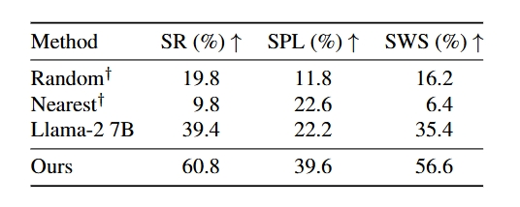
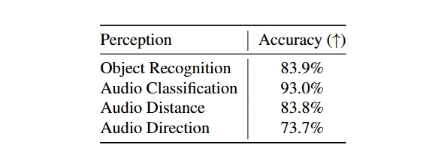
实验结果及分析
消融实验：RefPlanner 与 Perception Module
★ 结论
● 替换为 Random / Nearest frontier 后效果较差，说明简单启发式搜索不能解决复杂 SAVN。
● Llama-2 7B 明显弱于 RILA 使用的 ChatGPT-based planner，说明空间推理能力很关键。
● Perception 模块中 audio direction accuracy 只有 73.7%，是系统瓶颈之一。
XJU-ICIG
Notes:
**Random†**随机选一个探索边界，纯瞎逛。带†是开了 “完美停止挂”—— 离目标 1 米自动停下，所以成绩有水分。**Nearest†**永远选离自己最近的探索边界，也就是 “哪近去哪”，完全没策略。**Llama-2 7B**把规划器里的 GPT-3.5 换成开源的 Llama-2 7B 小模型，看看模型大小的影响。**Ours**原版 RILA，用 GPT-3.5 的完整反思规划器。
物体识别83.9%视觉看到一个东西，判断它是什么的准确率，表现尚可。音频分类93.0%听到声音，判断是什么物体发出来的准确率，**最高**。说明 “听出是什么” 最简单。音频距离83.8%判断声源离自己多远的准确率（4 米误差以内算对），表现还行。音频方向73.7%判断声源在左边还是右边的准确率，**最低**。### 任务瓶颈在声音方向
1. **这就是为什么必须要有反思机制！**

Slide 16
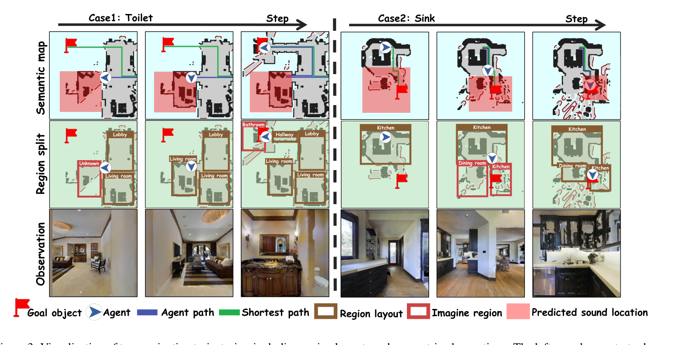
实验结果及分析
导航轨迹
Figure 3：左侧 case 展示 RefPlanner 如何反思误导性感知；右侧 case 展示 ImaAssistant 如何根据语义相关性指导 waypoint 选择。
XJU-ICIG
Notes:
### 左案例：找马桶（Case1: Toilet）—— 演示「反思纠错」
完美对应我们之前讲的 “听错了→发现不对→纠错换方向” 的流程，按从左到右的时间步看：
1. **第一步**：一开始听到声音，预测声源在左下方粉色区域（实际是错的，目标红旗在左上角）。机器人信了，往左下角走。
2. **第二步**：走到左下角，识别出这里是客厅 + 玄关，根本没有马桶。**反思规划器立刻启动**：「之前的声音感知错了，排除这个区域」。
3. **第三步**：修正方向，往左上角探索，最终找到马桶。
>
> 第二行的区域划分也能看出来：从最开始的未知区域→识别出客厅、玄关→最终找到卫生间，是一个逐步验证、排除错误的过程。
> 这就是**Reflective 反思机制**的直观体现：感知会错，但机器人会自己验证、自己纠错。
### 右案例：找水槽（Case2: Sink）—— 演示「想象补全」
完美对应 “看到局部→脑补全局→少走冤枉路” 的流程：
1. **第一步**：一开始预测声源在下方，机器人从左上角往下走。
2. **第二步**：走到中间，识别出了餐厅区域。这时候**想象助手启动**：「水槽一般在厨房里，餐厅旁边大概率有厨房」，直接脑补出右边的厨房区域（红框 Imagine region），建议规划器优先去厨房找。
3. **第三步**：规划器采纳建议，转向右边厨房，最终找到水槽。

Slide 17
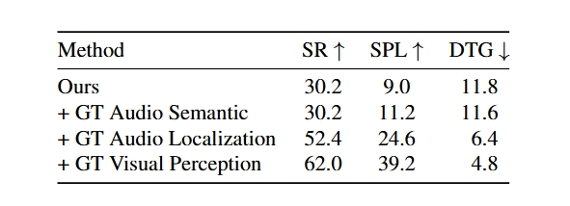
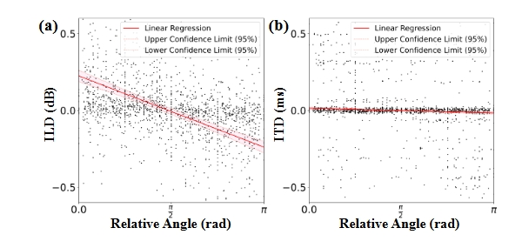
实验结果及分析
深入分析：感知瓶颈与音频定位问题
★ 主要发现
● 加入 GT Audio Localization 后，SR 从 30.2 提升到 52.4，说明声源定位是关键瓶颈。
● 加入 GT Visual Perception 后，SR 进一步提升到 62.0。
● ILD 与声源相对角度存在一定相关性，但 ITD 几乎无法稳定指示方向。
● 因此，RILA 的 planner 较强，但底层音频定位仍限制最终性能。
XJU-ICIG
Notes:
GT = Ground Truth（地面真值 / 标准答案），这个实验就是**一步步给机器人开外挂，把某一项感知换成 100% 准确的完美信息，看性能涨多少**，涨得越多，说明这一项原来越拖后腿。
注意：每一行都是**叠加**前面所有的完美信息，不是单独加一项。Ours原版 RILA，什么挂都不开，正常感知30.2%基准线+ GT Audio Semantic开「完美音频语义」挂 —— 直接告诉它 “这是什么物体的声音”30.2%**完全没涨分**！说明 “分辨是什么声音” 本来就很准（之前表 3 也显示 93% 准确率），根本不是瓶颈。+ GT Audio Localization再开「完美声源定位」挂 —— 直接告诉它声源精确的方向和距离52.4%**直接涨了 22 个百分点**，涨幅最大。这说明**声音定位不准，是当前最大的性能瓶颈**。+ GT Visual Perception再开「完美视觉识别」挂 —— 看到的物体 100% 认对62.0%又涨了近 10 个点，说明视觉识别也有影响，但影响程度远小于声音定位。
为什么声音方向定位不准
- **ILD（双耳声级差）**：左右耳朵听到的声音音量不一样大，哪边大声音就在哪边。
- **ITD（双耳时间差）**：声音到达左右耳朵的时间有微小差异，靠时间差判断方向。
正常真实环境里，这两个都应该和声源角度强相关，共同帮我们定位声音。
- 横轴：声源相对于机器人的角度
- 纵轴：双耳音量差
- 能看到散点整体有明显的**负相关趋势**（红线从左上到右下）：角度越大，双耳音量差越大。
→ 说明**ILD 这个线索还是有效的**，能大致判断方向，这也是 RILA 里用左右耳强度差判断方向的依据。
- 横轴：声源角度
- 纵轴：双耳时间差
- 散点完全乱飘，回归线几乎是平的，**完全没有相关性**！
→ 说明**在这个仿真环境里，ITD 这个重要的定位线索完全失效了**，没法用来判断方向。
### 结论

Slide 18
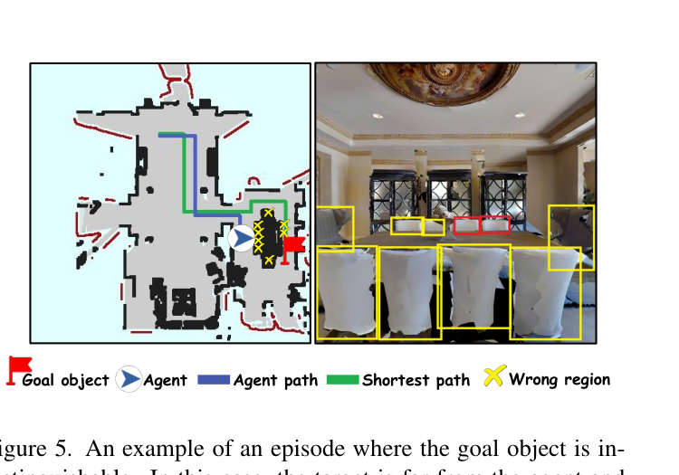
实验结果及分析
失败案例：相似目标导致难以准确停止
★ 论文指出的典型失败原因
● 当目标距离较远且周围存在多个相似物体时，语义信息不足以唯一确定正确停止点。
● 在示例中，目标 chair 周围存在许多相似 chair，仅有少数位置会导致 success。
● 即使有 commonsense reasoning，如果缺少精确 goal location 或明显视觉差异，agent 仍可能随机选择错误区域。
● 这说明 SAVN 还需要更强的声源定位、目标判别或视觉差异线索。
XJU-ICIG
Notes:
这张图证明了加入 OIG（可能是论文提出的一种引导或交互模块）后，智能体的决策更理智，能够避免陷入死胡同或无效的循环。
观察细节：
第一行（有OIG）：路径清晰、直接，能够沿着最优路径行进。
第二行（无OIG）：
最典型的对比是列 (b)：第一行（有OIG）直接穿过房间到达目标；而第二行（无OIG）的智能体绕了一个巨大的圈子（沿着房间边缘跑了一圈），路径极其低效。
在列 (d) 中，第二行的智能体似乎被困在某个区域或走了非常曲折的路线。
结论：OIG 显著提升了导航的效率，减少了智能体“犯傻”绕远路的情况。

Slide 19
05
结论
XJU-ICIG
Notes:
AV-WaN (2021): 单向感知 (Forward-only)
ORAN (2023): 全向感知 (Omnidirectional - OIG)
AV-WaN (2021): 自我探索 (Self-Learning)
ORAN (2023): 拜师学艺 (Knowledge Transfer - CCPD)

Slide 20
结 论
本文提出 RILA，一个面向 zero-shot Semantic Audio-Visual Navigation 的反思式与想象式语言智能体。它使用多模态感知模块将 RGB-D 与音频转化为文本描述，再通过 Reflective Planner 与 Imaginative Assistant 协同完成导航决策。
RILA 的核心贡献在于：不依赖环境中的强化学习训练轨迹，而是利用 LLM 的常识推理能力处理 intermittent audio、错误感知和复杂房间布局。实验表明，RILA 在 SR 和 SWS 上超过多个相关基线。
不足与启发：RILA 的 SPL 相对较低，且性能仍受 audio localization 限制。未来可以结合更强的声源定位、主动感知和学习式 policy，提高效率与鲁棒性。
XJU-ICIG

Slide 21
感谢倾听
请老师和同学们批评指正
汇报人：范艺博
2026.9.30
XJU-ICIG

